Slide 1

Projekt Smart logistik - moderní výuka logistiky, registrační číslo projektu CZ.1.07/1.5.00/34.0110
Příjemce: Střední odborná škola logistická a střední odborné učiliště Dalovice, Hlavní 114, 362 63 Dalovice
Autor materiálu:
Věra Janovičová
Název materiálu:
VY_32_INOVACE_20.16_PP_Skupiny
Ročník:
Třetí
Vzdělávací oblast / téma:
Psychologie práce
Datum (období) tvorby:
5.11.2013
Anotace:
Materiál je určen žákům 3.ročníku, k jejich motivaci pro výuku OP. Žáci ve formě PP mají lepší přehled o výkladu látky a možnosti lepšího pochopení a vstřebání informací. Formou doplňujících otázek a aktivit si ujasňují výklad.Žáci se seznámí s tím, co je skupina, jak se vyvíjí a způsobem jejího vedení.
Materiál je určen k bezplatnému používání pro potřeby výuky a vzdělávání na všech typech škol a školských zařízení.
Jakékoliv další používání podléhá autorskému zákonu.
Tento výukový materiál vznikl v rámci Operačního programu Vzdělání pro konkurenceschopnost.

Slide 2
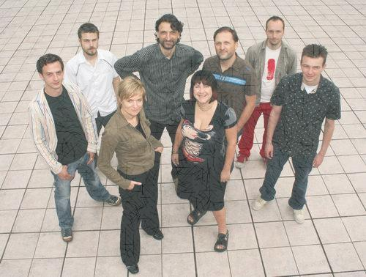
Skupiny

Slide 3
Struktura skupiny
Relativně stálé vazby a vztahy mezi jednotlivými členy skupiny
Struktura je ovlivňována mnoha faktory souhrnně nazývané skupinové procesy

Slide 4
Úkol
Jak si představuješ, že vzniká skupina?
Jaký vývoj skupina má?

Slide 5
Etapy vývoje skupiny
Podle Tuckmana a Jensenové
Forming- skupina hledá identitu,očekávání od leadera
Storming – členové se snaží prosadit, vznikají vazby, časté konflikty
Norming – Určeny role, zklidnění. Význam získává soudržnost skupiny
Performing – Fáze efektivní skupiny. (Skupina „předvádí“ co dovede
Adjouring – Odchod členů, rozpad skupiny

Slide 6
Dělení skupin
1. podle velikosti – malé (dyády až 30členů)
- velké (podskupiny až polit.strany,atd.)
2.podle stability – přechodné(kino) a stálé
3. podle vazby – formální (vzniká shora)a neformální (společná aktivita)
4. podle účasti – členské a cizí

Slide 7
Veličiny formující strukturu skupiny
Moc
Stav
Oblíbenost
Komunikace
Role
Vedení

Slide 8
Úkol
Jakým způsobem je skupina vedena?

Slide 9
Moc ve skupině - vedení skupiny
Autokratický - příkazy, zákazy, napětí
Liberalistický – neshoda a každý si dělá co chce
Demokratický – nejtěžší, diskuze, připomínky a názory
Integrativní – prolínání autokratického a demokratického

Slide 10
Status
Je spojen s pozicí člověka ve skupině
Formální- Zisk statutu obsazením pozice
Neformální- Zisk statutu vlastním chováním

Slide 11
Obliba ve skupině
Je dobré znát oblíbené a neoblíbené členy týmu
K zjištění vztahů ve skupině slouží sociometrie
Definice říká:

Slide 12
Sociometrie
Sociometrické šetření slouží ke zmapování situace ve skupině a to prostřednictvím měření sociálních vztahů uvnitř skupiny, kde se členové bezprostředně znají.
Sociometrická metoda je metoda zkoumání mezilidských vtahů a postojů v sociální skupině. Vytvořil ji J. L. Moreno, zakladatel sociometrie, tj. nauky o zkoumání sociálních vztahů a o vnitřní struktuře sociálních skupin.
Z: www.spirala.krumlov.cz/files/sociometrie_vytah.doc

Slide 13
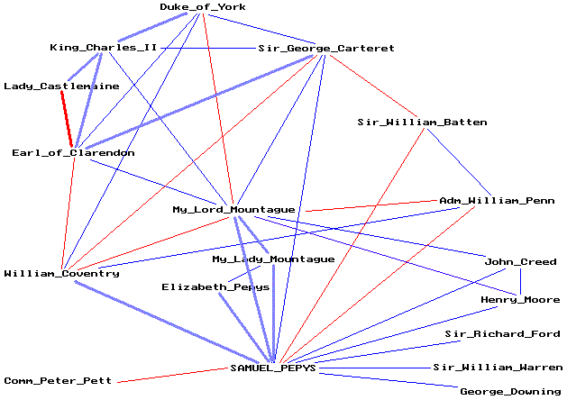
sociogram

Slide 14
Úkoly sociometrie ve firmě
Mapování neformálních skupin
Výběr členů do pracovního týmu
Odhalení citových vazeb mezi zaměstnanci
Modifikování skupinových struktur tak, aby byly efektivnější
Výběr a vzdělávání vedoucích skupin k růstu kooperace a morálky

Slide 15
Komunikační struktura
Řetěz
Y
Volant
Kruh

Slide 16
řetěz

Slide 17
Y

Slide 18
Volant

Slide 19
Kruh

Slide 20
Seznam použité literatury a pramenů:
KOHOUTEK, R., ŠTĚPÁNEK, J. Psychologie práce a řízení . 1. vyd. Brno: Akademické nakladatelství CERM, s.r.o. 2000. ISBN 80-214-1552-5
HELUS, Z, Psychologie . 2. vyd. Praha: Fortuna 1999. ISBN 80-7168-406-6
Objekty, použité k vytvoření materiálu jsou vlastní originální tvorbou autora. pocházejí z veřejných knihoven obrázků (public domain) nebo z databáze SW Smart Notebook.
Mgr. Věra Janovičová
SOŠ logistická a SOU Dalovice
janovicova@logistickaskola.cz
listopad 2013

